Slide 1
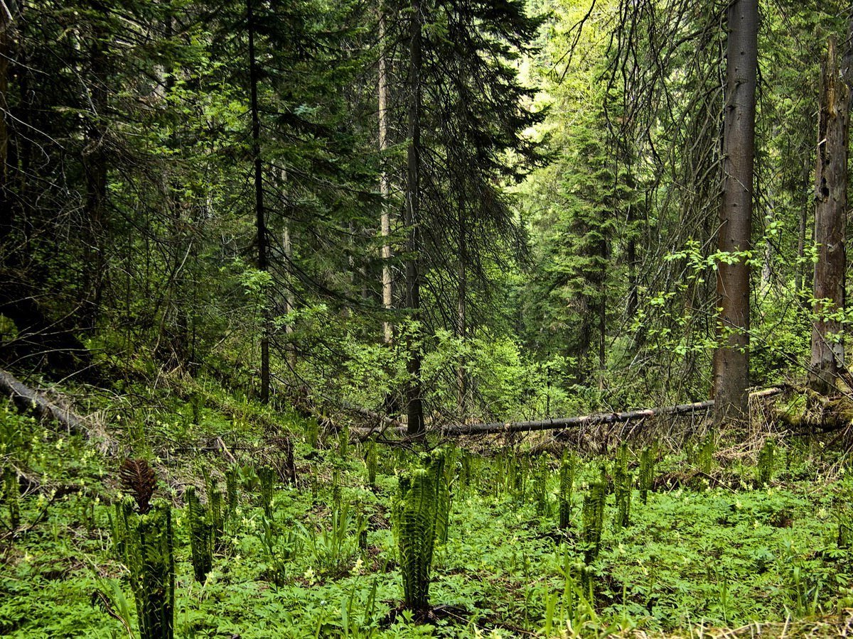
Животные тайги.
Тайга –полоса сурового хвойного леса, состоящего из высокоствольных пород ели, сосны, лиственницы, кедра и пихты с примесью березы, осины, ольхи, тополя. Тайга составляет почти 90 % площади всей лесной зоны страны. Из всего многообразия животных тайги трудно выделить чисто таежные виды, так как большинство зверей и многие птицы являются обитателями лесов всех типов и принадлежат к фауне лесной зоны вообще. К таким животным относятся бурый медведь, лось, белка, летяга, бурундук, рябчик, глухарь.

Slide 2
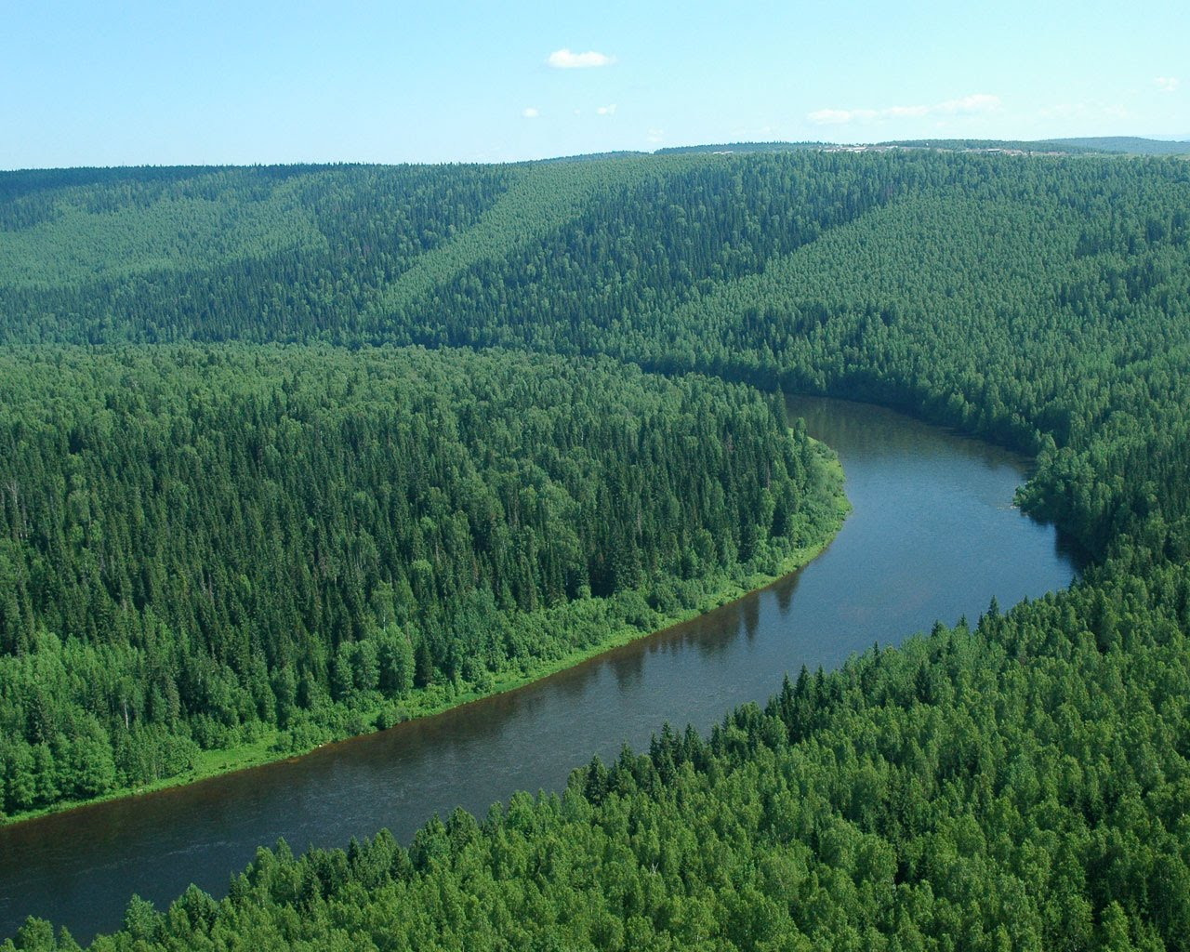
К коренным таежным животных могут быть отнесены лишь соболь, рысь и некоторые птицы, гнездящиеся только в хвойных лесах: дятлы (черный и трехпалый), клесты (еловик и сосновик), синицы (московка и гренадерка), синий соловей, чечетка, чиж, снегирь, щур, свиристель.

Slide 3
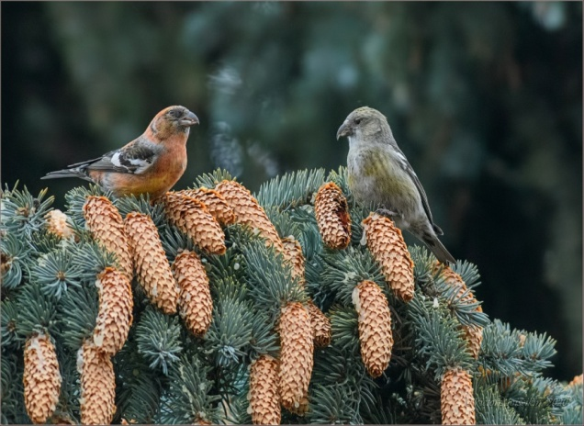
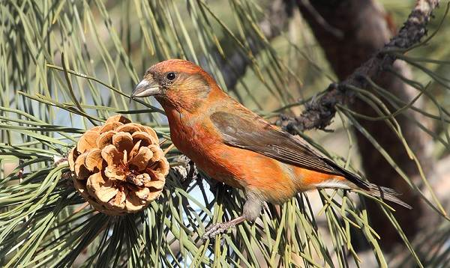
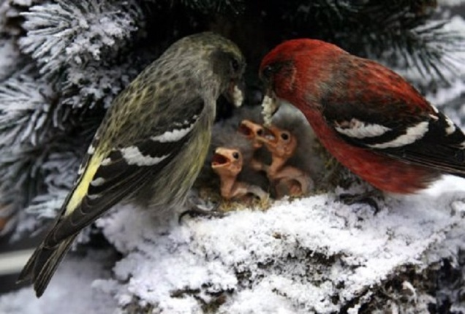
Клесты
Клест-еловик
Клест-сосновик
Клесты – это птицы таежных лесов с размером воробья имеют необычного строения клюв: надклювье крючком заходит на подклювье, образуя щипцы, которыми птицы вытаскивают из шишек семена (крючковатость появляется только у взрослых птиц). Вьют гнезда в густых ветвях у вершины сосен и елей. Размножаются в конце зимы, выкармливая птенцов жирными семенами хвойных. Ведут кочевой образ жизни, залетая из тайги в другие зоны, где есть походящий корм (семена клена, ясеня, рябины).

Slide 4
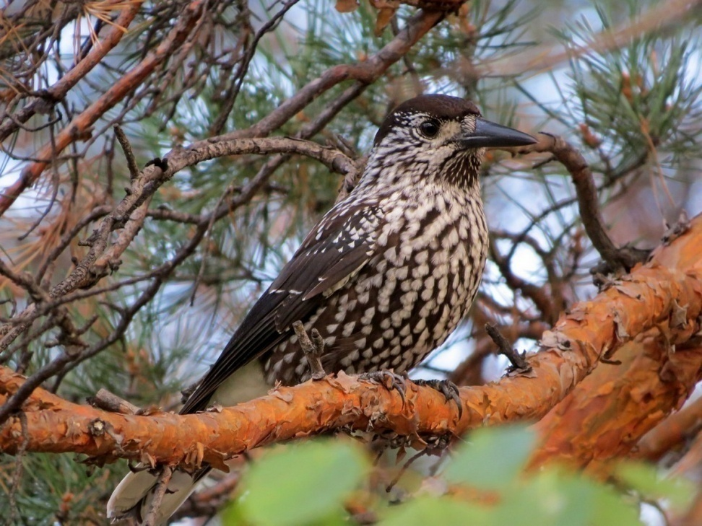
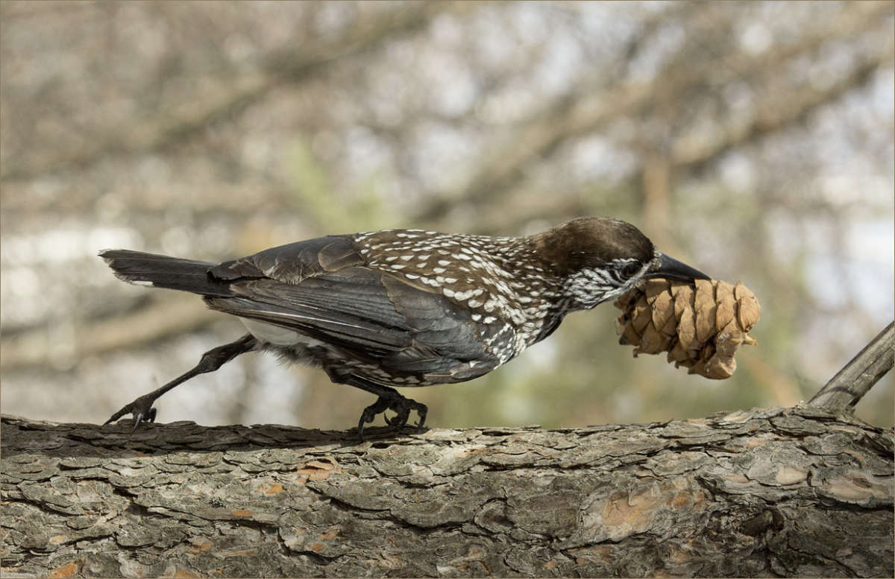
Кедровка
Эти птицы особенно многочисленны в хвойных лесах Сибири. По размерам они немного меньше галки с тонким длинным клювом. Держатся стаями и ведут оседлый образ жизни.
До созревания шишек кедровки питаются лесными насекомыми, их личинками, ягодами, позже – кедровыми орехами и семенами ели. На зиму устраивают кладовые, разыскивая их затем под снегом даже на полуметровой глубине.
В гнездовой период забираются в глухую чащу, устраивая гнезда на высоте 4 – 6 м. Клада состоит из 3 - 5 яиц. Примерно через три недели птенцы вылупятся, и еще через 3 -4 недели могут покинуть гнездо.

Slide 5
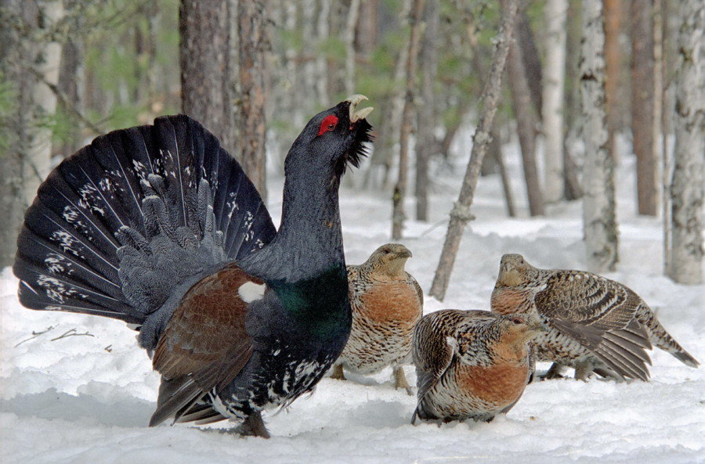
Глухарь
Самые крупные представители боровой дичи (самцы размером с индюка и массой в среднем 5 кг). Глухари – оседлые птицы, но поселившись в лиственном лесу, они вынуждены поздней осенью перекочевывать в хвойный лес, где поедают хвою, а к весне возвращаются обратно. Летом ночуют возле стволов деревьев, а зимой прячутся в снежные норы , падая с веток вниз. По утрам они вылетают из-под снега, поднимая воздух вьюжную пыль. Подлежат охране, так как численность глухарей уменьшается.

Slide 6
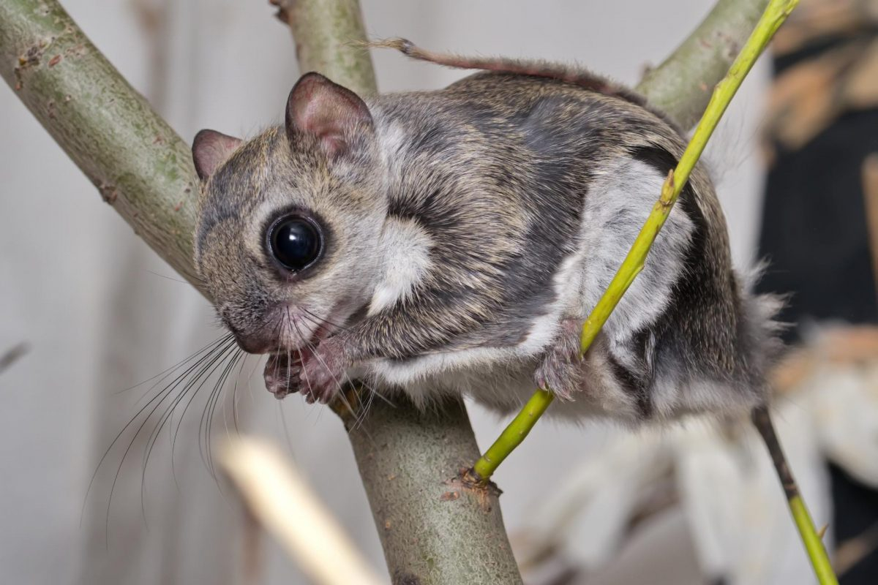
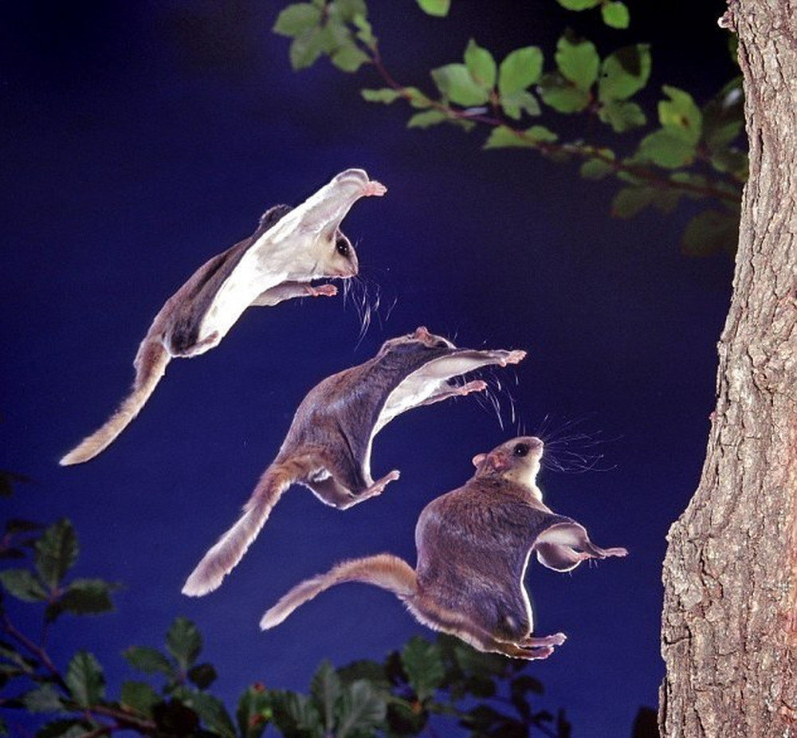
Летяга
Этот зверек по размерам чуть меньше белки. Для летяги характерны пушистый хвост и кожистая перепонка, покрытая шерстью, между передними и задними ногами. Перепонка служит планирующим приспособлением при перелете с дерева на дерево, а хвост – тормозящим органом при посадке. Жилище себе устраивает в брошенных дуплах дятлов и гнездах белок. Питается почками, семенами грибами и ягодами. В спячку не впадает, делает летом запасы корма на зиму.

Slide 7
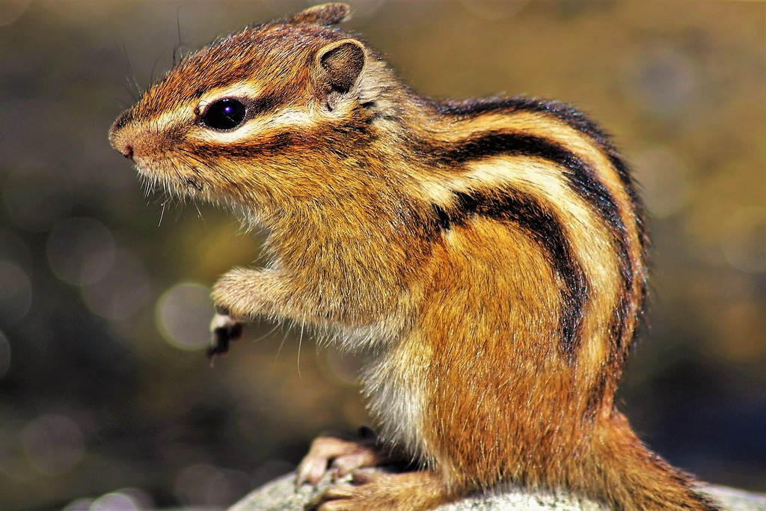
Бурундук
Они похожи на белок, но меньше их по размеру почти вдвое. Отличительной особенностью этих зверьков являются пять темных полос вдоль спины на сером или рыжем фоне. Они хорошо лазают и прыгают по деревьям, но живут в норах под упавшими стволами и пнями. Летом и осенью делают запасы. Перенося в норы в защечных мешках до 10 кг кедровых орехов, зерен злаков. Зимой впадают в спячку. Заготовленные запасы используют после пробуждения от зимней спячки.

Slide 8
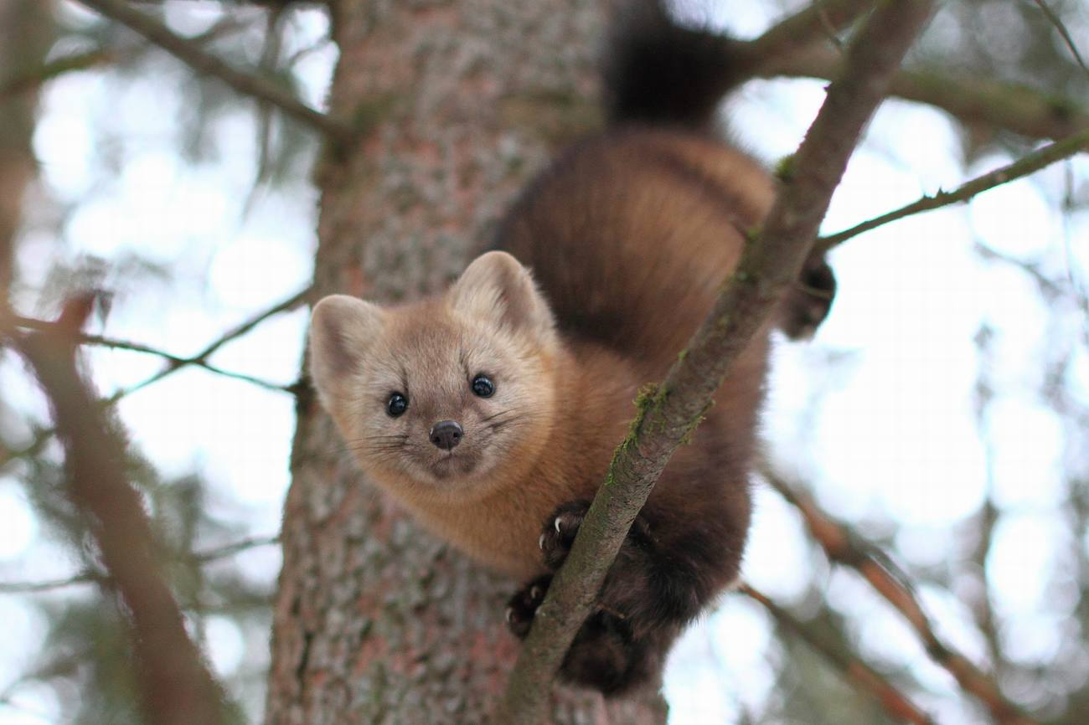
Соболь
Основное местообитание – глухая и темная тайга с преобладанием кедра, ели и пихты. В дневное время соболь плохо видит, зато ночью обнаруживает большую ловкость, может нырять в снег и двигаться в его толще. Мышевидные грызуны его основная пища, а также не брезгует лягушками, ящерицами, насекомыми. Летом поедает различные ягоды (голубику, рябину, черемуху, шиповник).
В апреле – мае у соболихи появляются от 2 до 7 детенышей слепых. Первое время мать кормит соболят молоком, позже носит им небольших зверьков и птиц, а подросших водит с собой, приучая к добыванию пищи. В августе – сентябре соболята начинают самостоятельную жизнь.
Соболь обладает превосходным мехом , который ценится очень высоко.

Slide 9
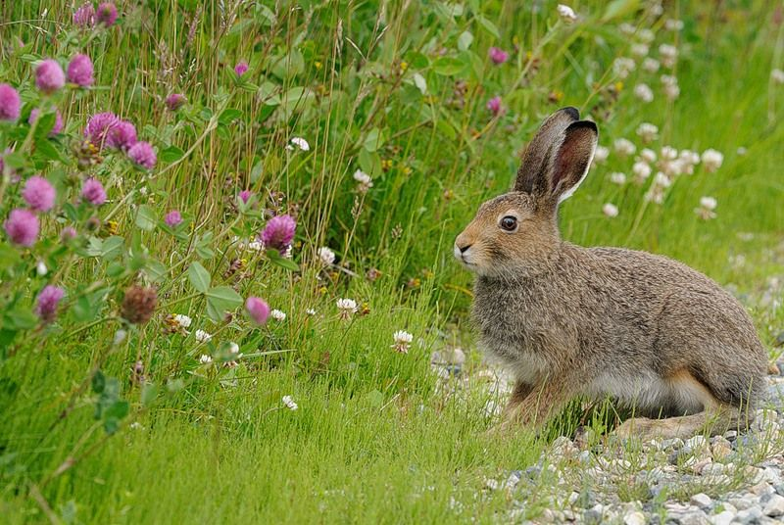
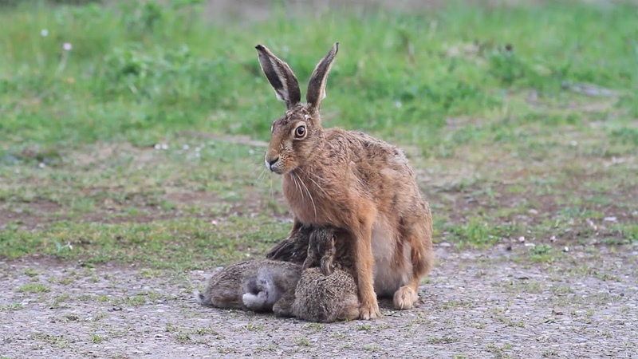
Заяц – беляк
В тайге обитают зайцы-беляки, которые на зиму белеют (за исключением кончиков ушей), за что и получили свое название. В тайге у зайцев-беляков нет постоянного убежища. Днем они чутко спят, затаившись среди травы, мордой к ветру, под кустами, а зимой – в снежной ямке. Ночами , а также в сумерки и перед рассветом кормятся, а с наступлением дня залегает где – либо в новом месте.
Летом зайцы-беляки бывают бурыми с рыжим оттенком и черноватой рябью. Зимой они становятся незаметными из-за смены бурой шерсти на белую.
Зайчиха рождает новорожденных зайчат прямо на земле среди травы в простой глубокой ямке. Зайчата (5-8 шт) появляются на свет зрячими , покрытыми шерстью, способны в первый же день передвигаться. Зайчиха кормит их раз в 3- 4 дня. В возрасте 10 дней малыши начинают самостоятельно поедать траву и листья различных растений.

Slide 10
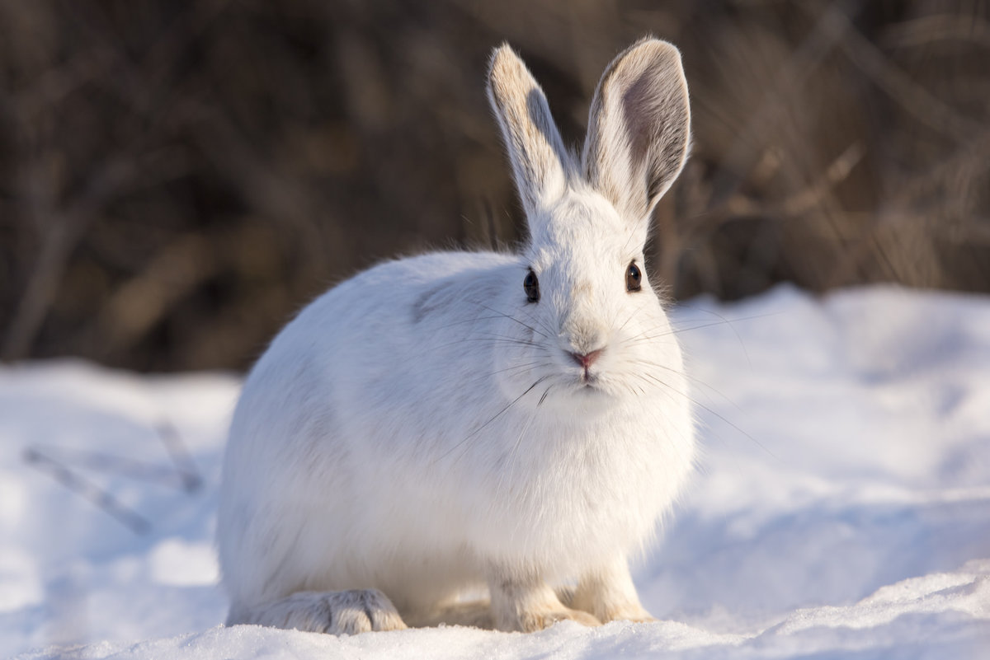

Slide 11
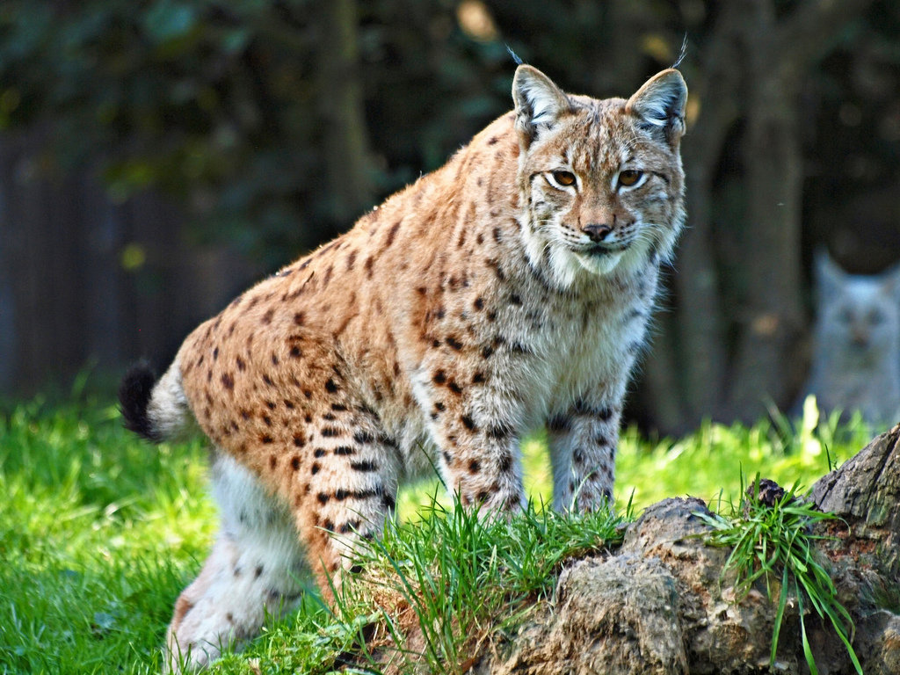
Рысь
Типичный для тайги хищник с гибким телом и коротким хвостом, тупой кончик которого как бы обрублен.
Летом у самок рождается 2 – 3 котенка. Логово чаще бывает под корнями поваленных деревьев, между камнями и расщелинах скал. Детеныши питаются молоком матери 2 – 3 месяца и остаются при ней около года. Подросшие рысята ходят на добычу вместе с родителями, а затем переходят на самостоятельное существование и живут в одиночку.

Slide 12
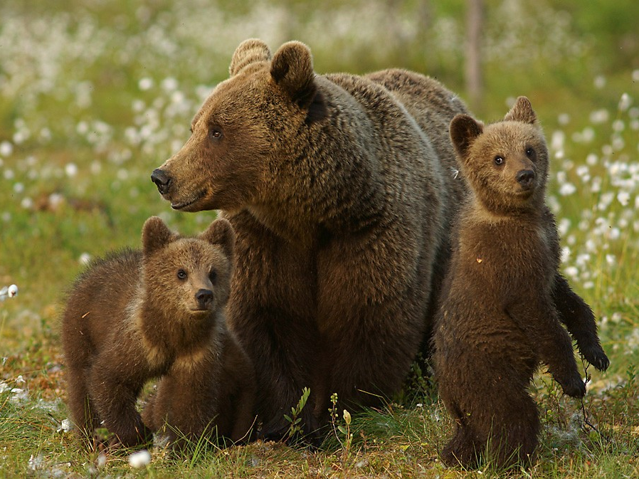
Бурый медведь
По образу жизни бурый медведь - сумеречное животное. Может быстро бегать, делать большие прыжки, влезать на деревья, плавать. По способу питания - всеядное. К осени медведи жиреют, накапливая в организме питательные вещества на период зимней бескормицы. Берлоги устраивают в сухом месте под корнями деревьев. В январе – феврале у медведицы рождаются 2 – 3 крошечных медвежонка массой около 0,5 кг каждый. Медвежата быстро растут. Проводя все лето с медвежатами, медведица осенью залегает с ними в берлогу, а в следующем году медвежата начинают жить самостоятельно.

Slide 13
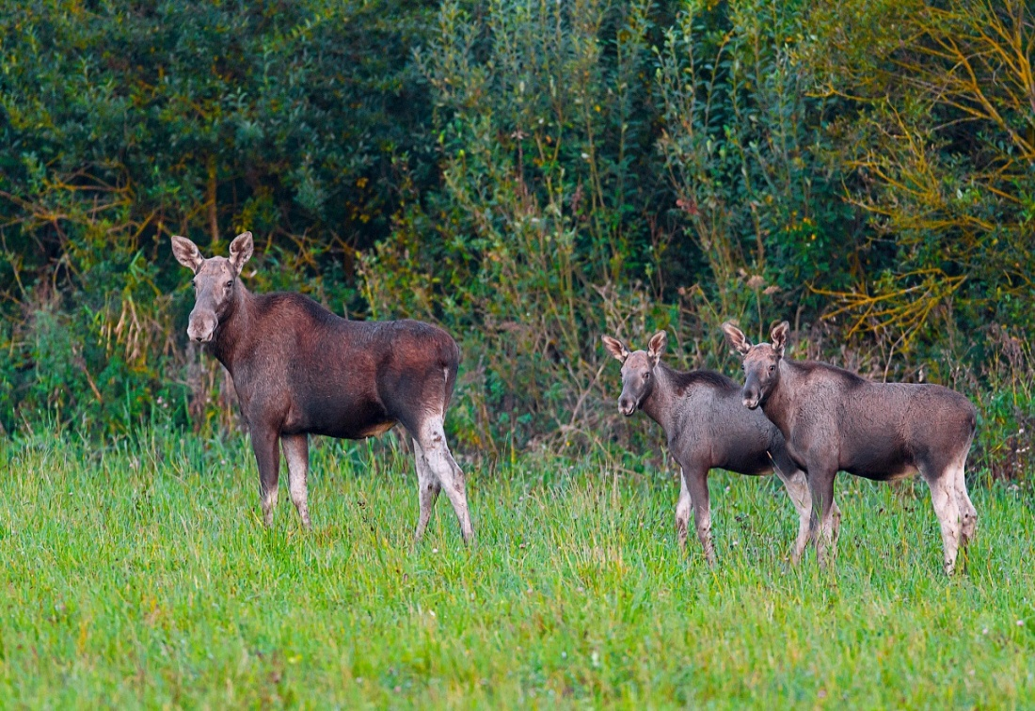
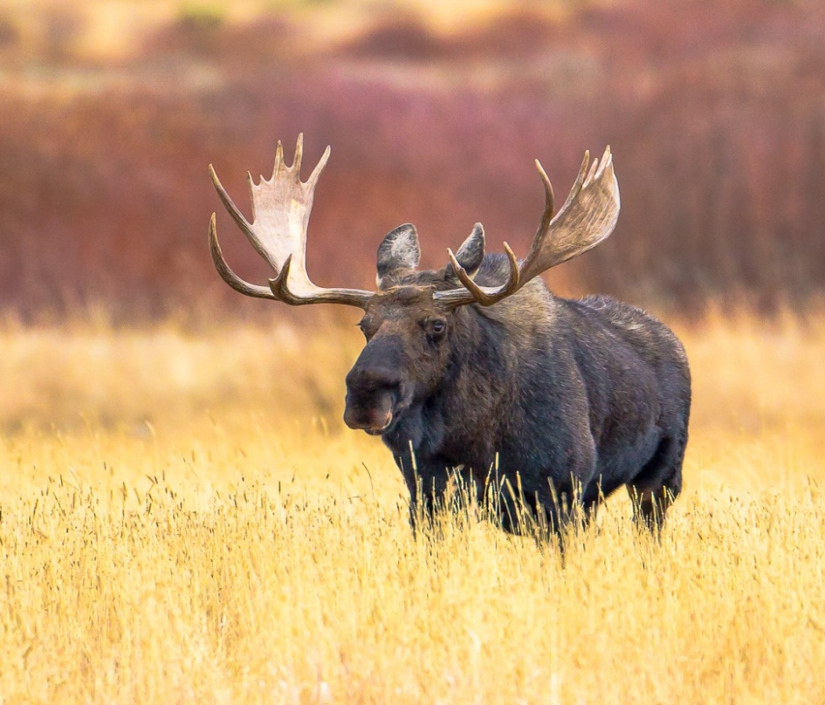
Лось
Лесной исполин из семьи оленей (длина самца до 3 м, высота в холке 2 м, масса тела 0.5 т). Самки безроги. Летом питаются сочными болотными растениями, листвой, побегами и молодыми ветвями растений. Зимой переходят на грубые корма – ветки осины, ивы, кору. Почти не едят ягод и грибов.
В мае-июне у лосихи рождается 1 – 2 теленка. Малыш два дня лежат, затем быстро набирает силу и через 25 дней проворно бегает за матерью.
Зимой лоси собираются по 5- 6 особей, иногда образуют группы в 15 – 20 голов. При сильном нападении они обороняются сильным ударом ногой в перед. Этим приемом лосю удается убивать наповал волка и отогнать медведя.

Slide 14
Шуточная викторина про зайцев
1. Шутливое прозвище зайца.
2. Зайчик, который появляется только в ясный день.
3. Отечественный мультсериал о приключениях зайца и волка.
4. Пес, который охотился на зайцев с фоторужьем.
5. Заяц – ведущий популярной детской передачи.
6. В гору бегом, а с горы кувырком.
7. Заяц в общественном транспорте.
Выбери варианты ответов:
1. Заяц
2. Степашка
3. Шарик
4. Ну, погоди!
5. Безбилетник
6. Косой
7. Солнечный

Slide 15


